Slide 1

সবাইকে স্বাগতম

Slide 2
পাঠ পরিচিতি
শ্রেণীঃ চতুর্থ সময়ঃ৪০ মিনিট
বিষয় প্রাথমিক বিজ্ঞান
পাঠ শিরোনামঃ খাদ্য
পাঠ্যাংশঃ আমরা কেন-----উৎসের নাম লিখ।

Slide 3
উপস্থাপনায়-
মোঃ গোলাম মোস্তফা
সহকারি শিক্ষক
চেংগাড়া সরকারি প্রাথমিক বিদ্যালয়
গাংনী, মেহেরপুর।

Slide 4
শিখনফল
৮.৪.১ খাদ্যের উৎস সম্পর্কে বলতে পারবে।
৮.৪.২ উদ্ভিদ থেকে প্রাপ্ত খাদ্যের নাম বলতে পারবে।
৮.৪.৩ প্রাণী থেকে প্রাপ্ত খাদ্যের নাম বলতে পারবে।
৮.৪.৪ খাদ্যের প্রকারভেদ বলতে পারবে।

Slide 5
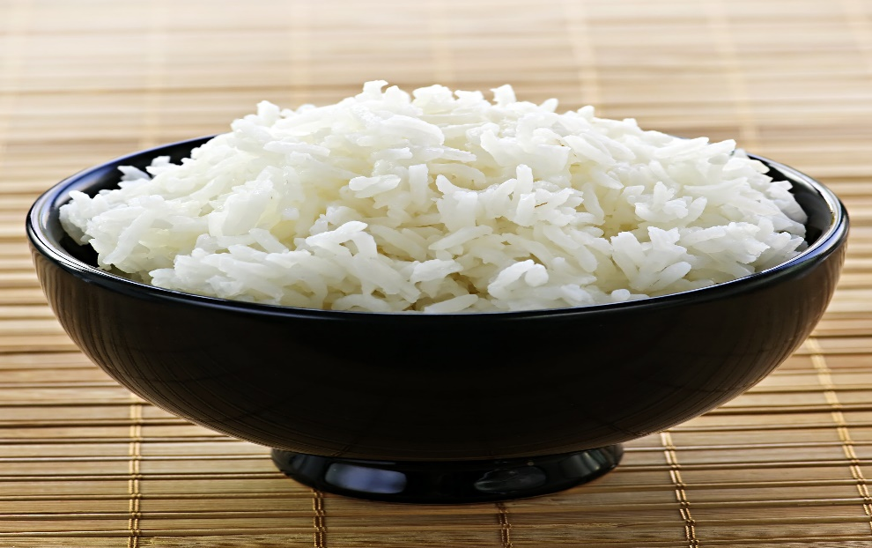
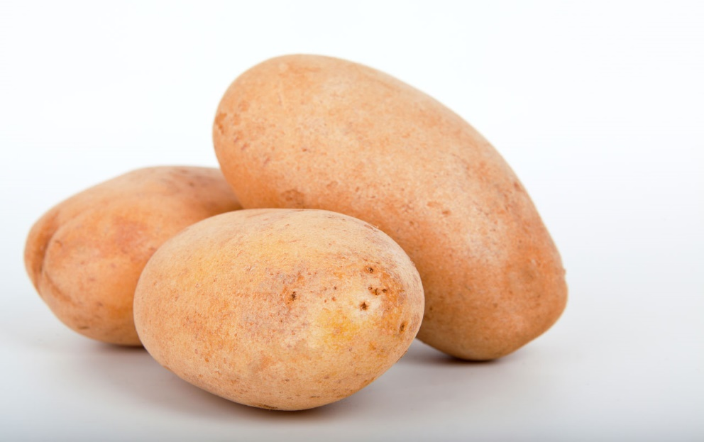
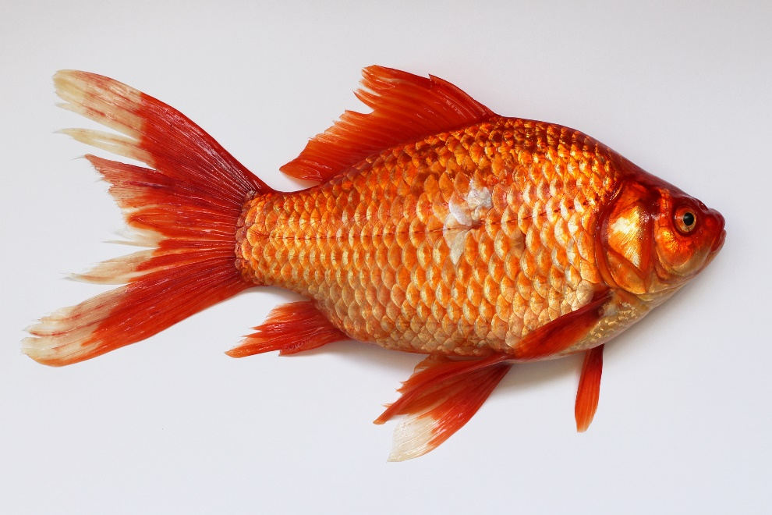
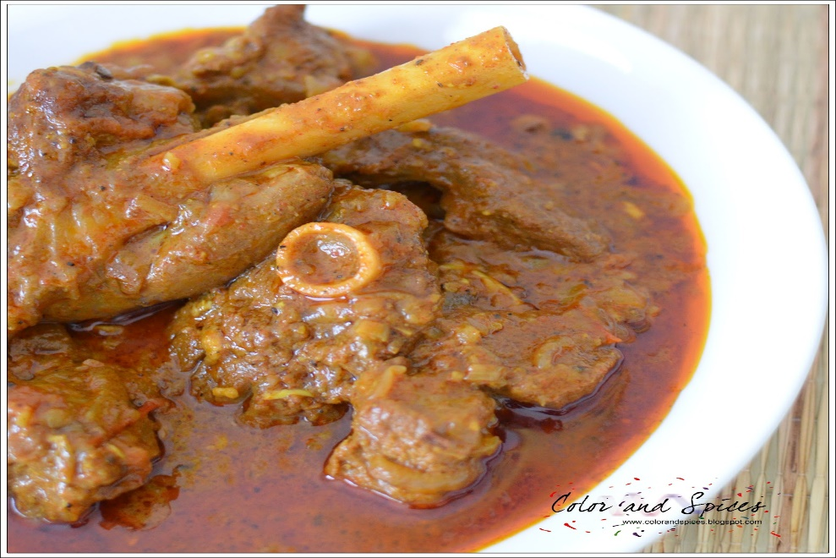

Slide 6
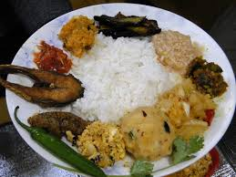
আজকের পাঠ
খাদ্য

Slide 7
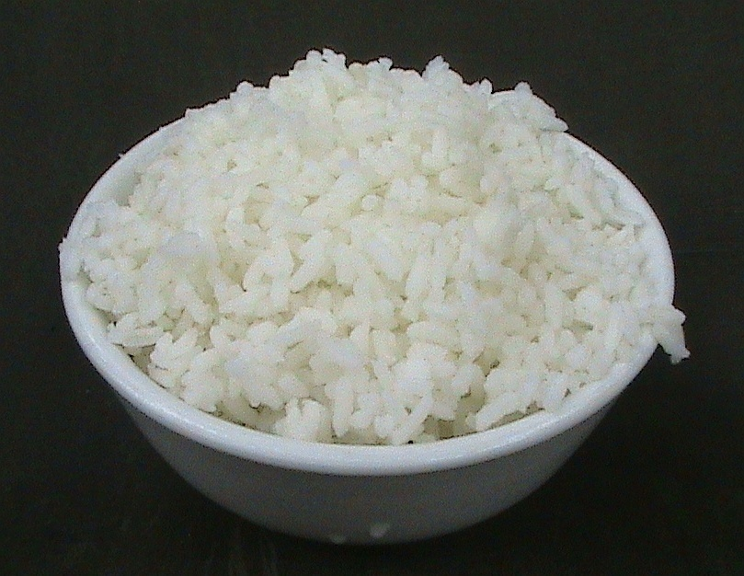
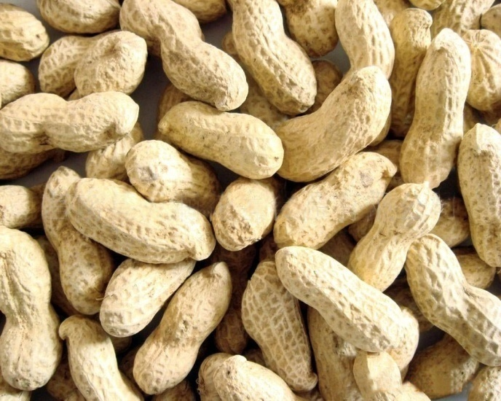
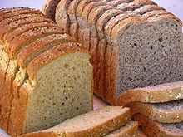
ভাত
রুটি
চীনা বাদাম
উদ্ভিদ থেকে প্রাপ্ত খাবার

Slide 8
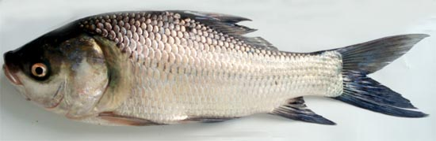
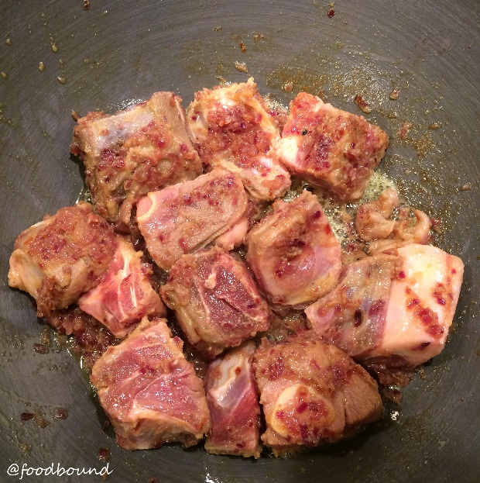
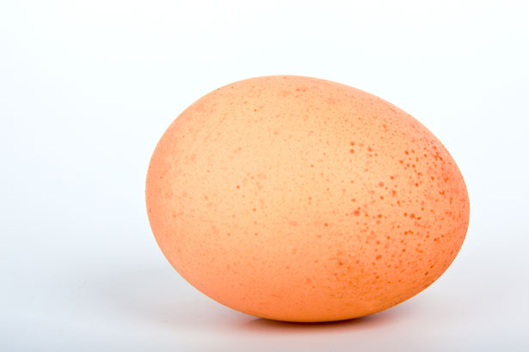
মাছ
মাংস
ডিম
প্রাণী থেকে প্রাপ্ত খাবার

Slide 9
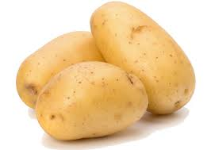
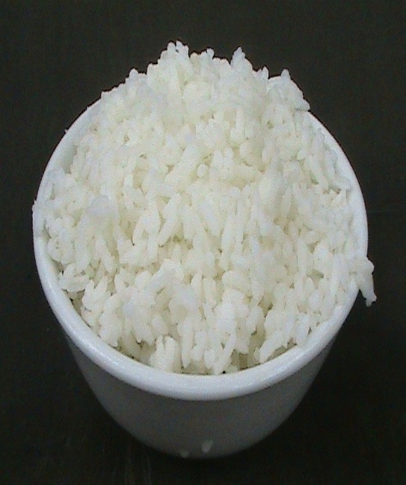
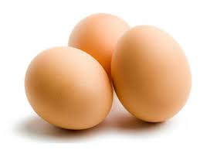
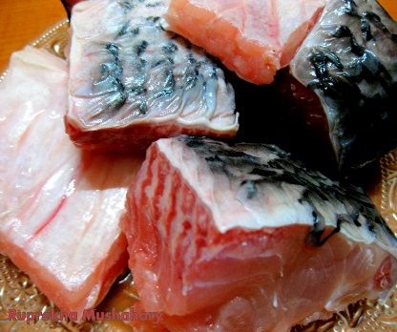
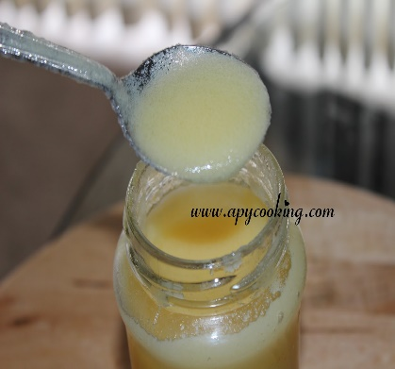

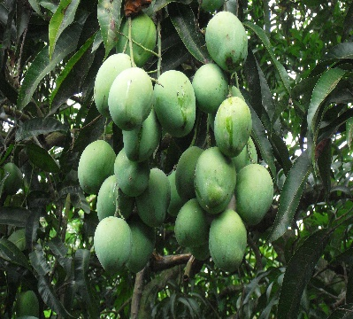
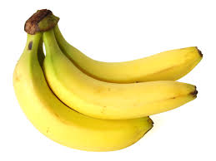
ডিম
মাছ
আলু
ভাত
শর্করা
আমিষ
আম
কলা
ঘি
চিনা বাদাম
স্নেহ বা তেল
ভিটামিন

Slide 10
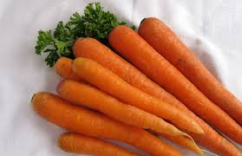
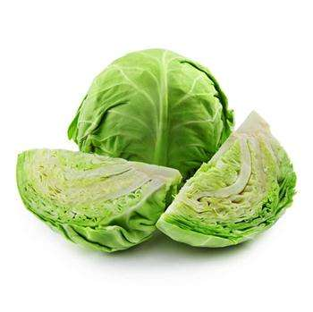
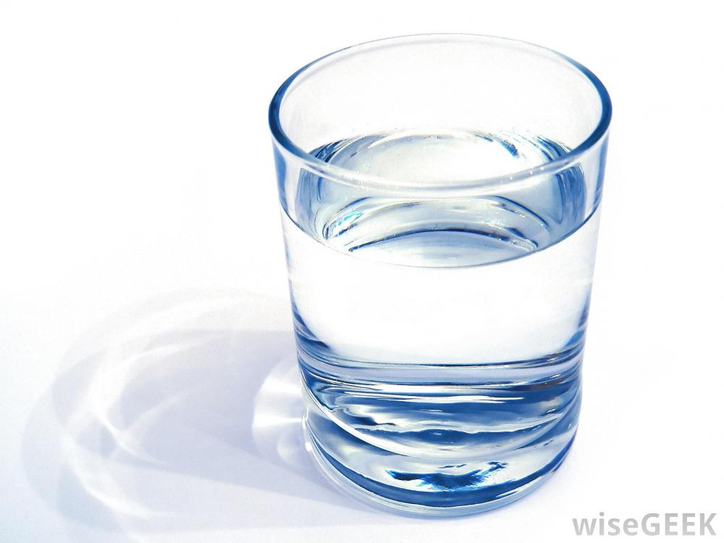
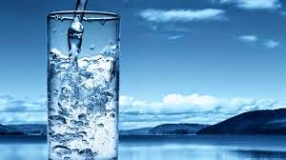
খনিজ লবণ
পানি

Slide 11
শর্করা
আমিষ
স্নেহ বা তেল
পানি
ভিটামিন
খনিজ লবণ
খাদ্যের উপাদান

Slide 12
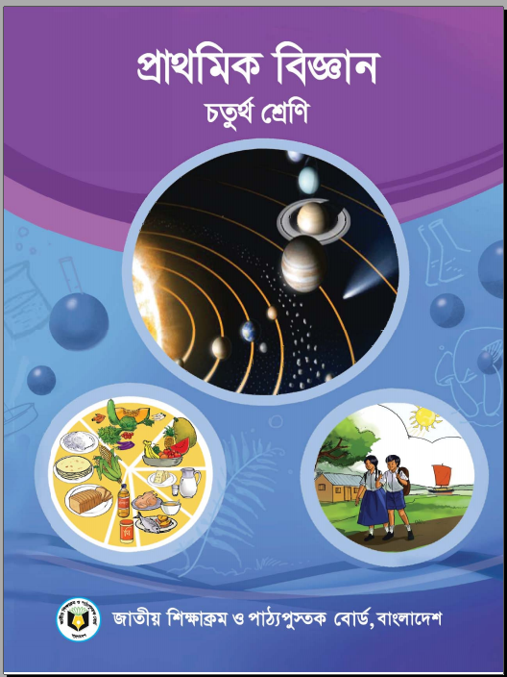
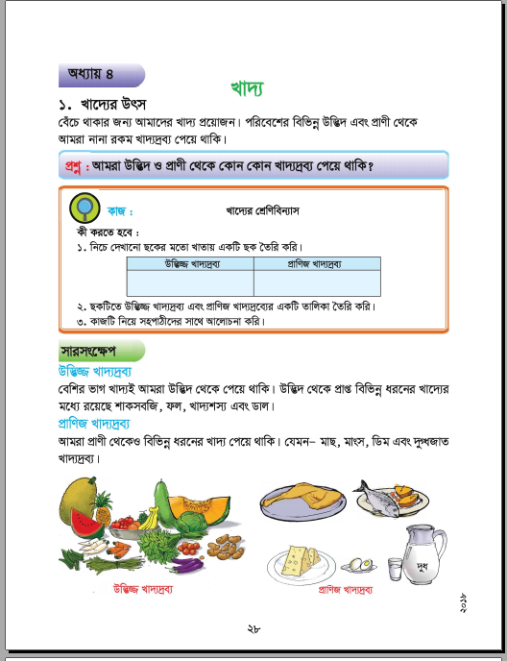
তোমার পাঠ্য বই এর ২৮ নং পৃষ্ঠা বের কর।

Slide 13
দলে দলে বসে ছবি দেখে নিচের ছকটি পূরণ কর: -
ক-দলঃ আমিষ,শর্করা।
খ-দলঃস্নেহ বা তেল,ভিটামিন।
গ-দলঃখনিজ লবন,পানি।
খাদ্যের উপাদানের নাম | খাদ্যের নাম
আমিষ
শর্করা
স্নেহ বা তেল
ভিটামিন
খনিজ লবন
পানি

Slide 14
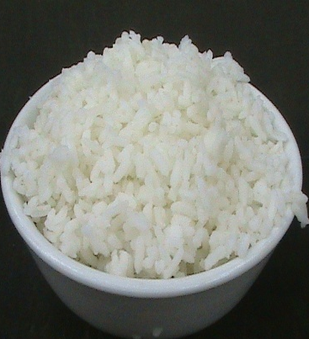
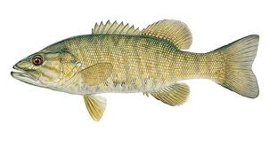
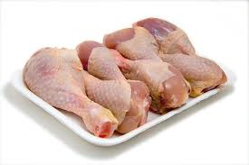

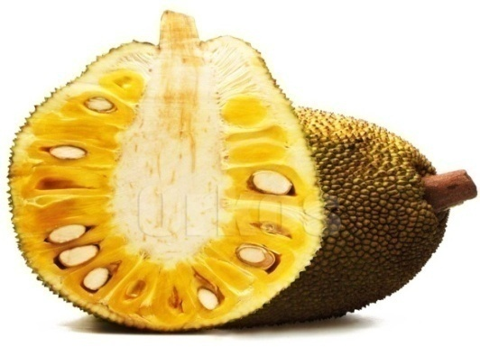
পাঠের সারশংক্ষেপ আলোচনা

Slide 15
মূল্যায়ন
সঠিক উত্তর টি খাতায় লেখ।
১। চাল ,আটা, আলু কী খাদ্য?
ক) খনিজ লবন জাতীয় খাদ্য খ) আমিষ জাতীয় খাদ্য
গ) শর্করা জাতীয় খাদ্য ঘ) ভিটামিন জাতীয় খাদ্য
গ) শর্করা জাতীয় খাদ্য
২। খাদ্যের ৬টি উপাদানের নাম লেখ।
২। ঊত্তরঃ খাদ্যের ৬টি উপাদানের নাম
আমিষ ২) শর্করা ৩) স্নেহ বা তেল ৪) পানি ৫) ভিটামিন
৬) খনিজ লবন

Slide 16
পরিকল্পিত কাজ
উদ্ভিদ ও প্রাণি থেকে প্রাপ্ত ৫টি করে খাদ্যের নাম লিখে আনবে।

Slide 17
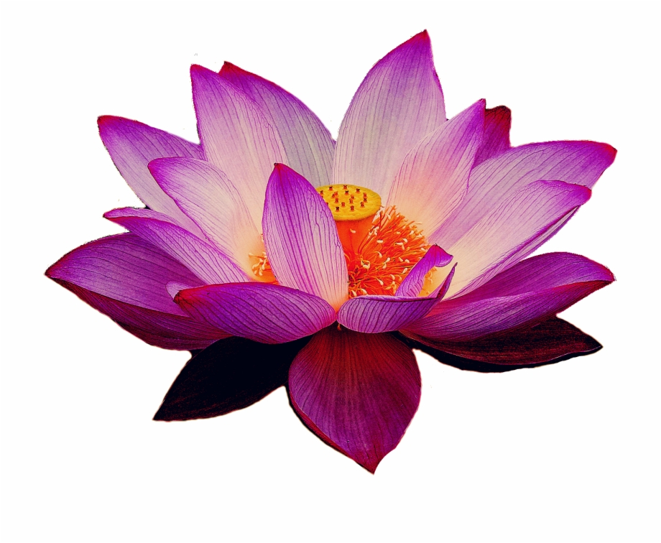
ধন্যবাদ

